Slide 1
Nachhaltigkeit in der Logistik:
Verkehrspolitik
Notes:
Heute beschäftigen wir uns mit dem Thema Verkehrspolitik. Wir starten mit einem Überblick zu den heutigen Inhalten und vertiefen dann die Grundlagen und Strategien. Zudem werfen wir einen Blick auf die Verkehrsverlagerung, deren Potenziale und Herausforderungen

Slide 2
Agenda
Nachhaltigkeit in der Logistik
Europäische Verkehrs- und Klimapolitik
Österreichische Verkehrs- und Klimapolitik
Verkehrspolitik - Grundlagen

Slide 3
Nachhaltigkeit in der Logistik

Slide 4
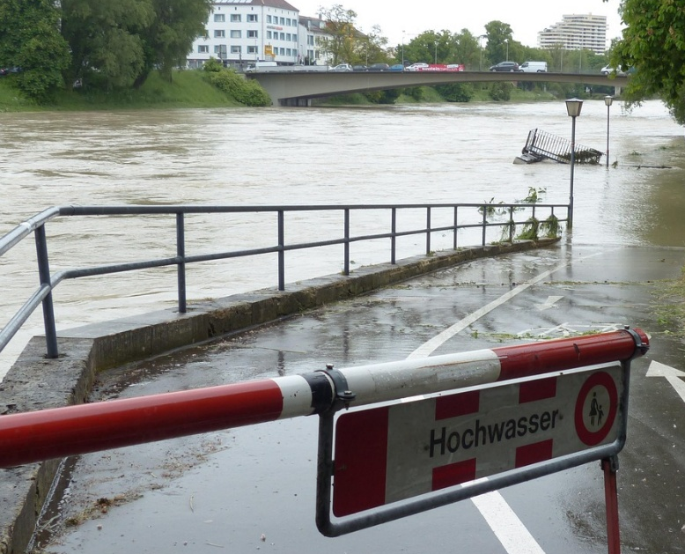
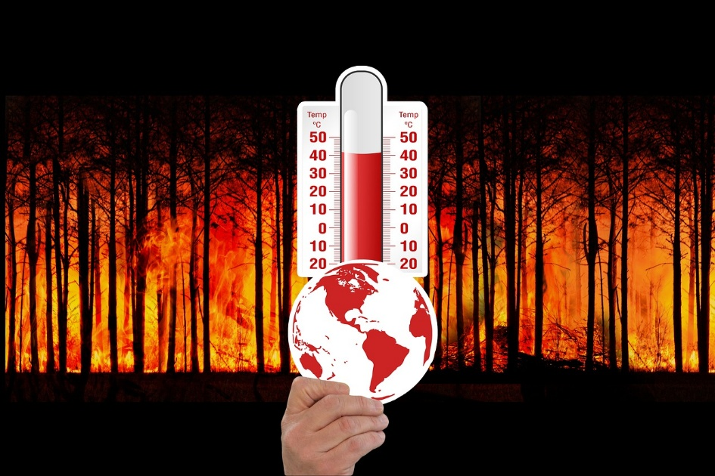


Aktivität: Klimawandel und Erderwärmung
Bilder: Pixabay
Notes:
Einstiegsübung zum Thema Klimawandel:
Die Bilder dienen zur Anregung für eine Warm-up Diskussion zum Thema Klimawandel und Erderwärmung im Klassenverband oder Kleingruppen. Folgen und Fakten der Erderwärmung werden in der nächsten Folie aufgezeigt.
Dauer: ca. 10 Minuten
Sozialform:
Kleingruppenarbeit (2–4 Personen) oder Plenumsdiskussion
Optional: Einzelreflexion zu Beginn (z. B. mit einem kurzen Schreibimpuls)
Leitfragen zur Diskussion:
Überlegt was auf den Bildern zu sehen ist und wie diese Auswirkungen mit dem Klimawandel zusammenhängen.
Wie können wir selbst den Klimawandel spüren?
Welche Regionen und Menschen sind besonders betroffen?
Welche Gefühle oder Gedanken lösen die Bilder bei euch aus?
Lernziele:
Die Schüler:innen erkennen visuelle Anzeichen und Auswirkungen des Klimawandels.
Die Schüler:innen stellen Zusammenhänge zwischen globalen Umweltveränderungen und dem Klimawandel her.
Die Schüler:innen tauschen sich über persönliche Wahrnehmungen und globale Perspektiven aus.
Die Schüler:innen entwickeln ein erstes Problembewusstsein für die Dringlichkeit klimabezogener Herausforderungen.
Bildquelle:
Pixabay (2025): https://pixabay.com/de/photos/hochwasser-stra%C3%9Fe-gesperrt-schaden-123218/; Abruf 12.02.2025
Pixabay (2025): https://pixabay.com/de/photos/klimawandel-thermometer-waldbrand-3836835/; Abruf 27.02.2025
Pixabay (2025): https://pixabay.com/de/photos/wasserhahn-installation-tippen-2151449/; Abruf 12.02.2025
Pixabay (2025): https://pixabay.com/de/photos/eis-gletscher-schmelzen-klimawandel-7678230/; Abruf 12.02.2025

Slide 5
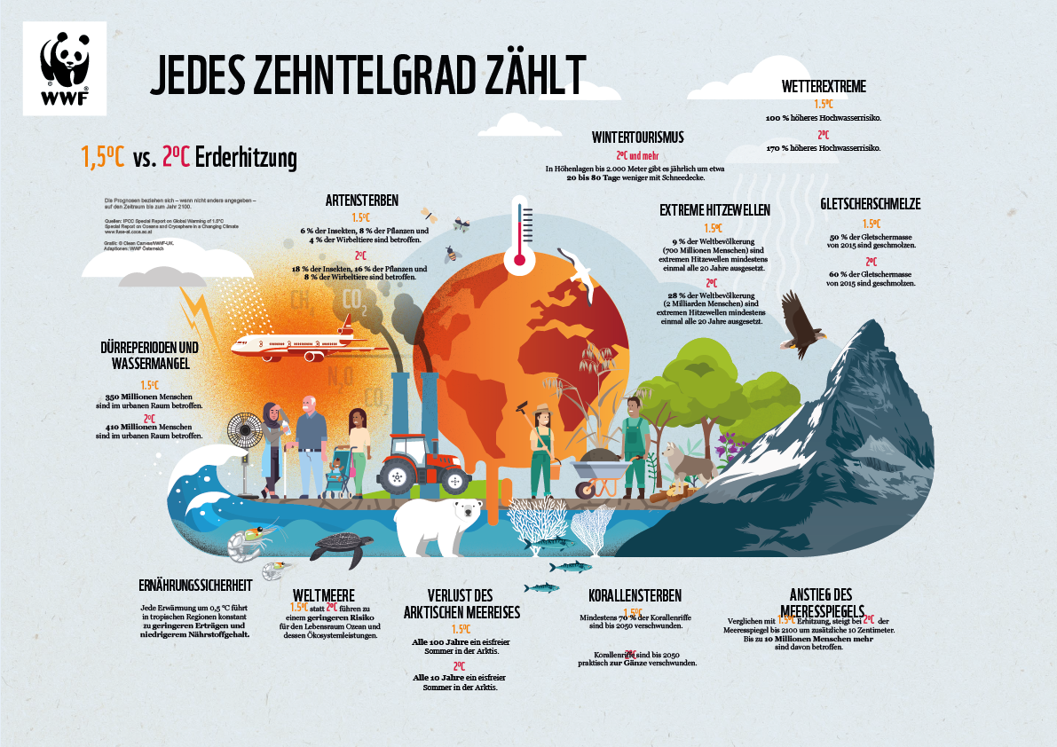
Klimawandel und Erderwärmung
Bild: WWF Österreich
Notes:
Die Grafik veranschaulicht die Folgen der Erderwärmung und den Unterschied zwischen 1,5°C und 2°C
2019 lag die globale Durchschnittstemperatur 1,1 °C über dem vorindustriellen Niveau. In jedem Jahrzehnt steigt die durch den Menschen verursachte Erwärmung um 0,2 °C an. Eine Erwärmung um 2 °C hätte einschneidende negative Auswirkungen auf die Umwelt und unser Leben und unsere Gesundheit. Deshalb hat sich die internationale Gemeinschaft darauf geeinigt, dringende Maßnahmen erforderlich sind, um die Erderwärmung deutlich unter 2 °C zu halten und wenn möglich sogar auf 1,5 °C zu begrenzen. Lt. Weltklimarat ist es wahrscheinlich, dass die 1,5 °C-Marke in naher Zukunft erreicht wird (vgl. IPCC 2023: S. 12).
Quellen:
Europäische Kommission (2024): https://climate.ec.europa.eu/climate-change/causes-climate-change_de; Abruf 15.05.2024
IPCC (2023): https://www.de-ipcc.de/media/content/IPCC_AR6_SYR_DE_barrierefei.pdf, Abruf 16.05.2024
Bildquelle: WWF Österreich 2025

Slide 6
Treibhausgase
Treibhausgase beeinflussen die Energiebilanz der Erde
Treibhauseffekt, Erderwärmung
bekannteste Treibhausgase: Kohlendioxid (CO₂),
Methan und Lachgas
geringes natürliches Vorkommen der Treibhausgase
Erhöhung der Treibhausgase durch den Menschen
Diagramm: eigene Darstellung angelehnt an EEA
Notes:
Treibhausgase sind Gase in der Atmosphäre, die den Treibhauseffekt verstärken, indem sie die Energiebilanz der Erde beeinflussen. Obwohl Kohlendioxid, Methan und Lachgas natürlicherweise in geringen Konzentrationen vorhanden sind, haben menschliche Aktivitäten ihren Anteil seit dem letzten Jahrhundert signifikant erhöht.
Um die Klimawirkung verschiedener Treibhausgase vergleichbar zu machen und ihr Erwärmungspotenzial zu definieren, werden Methan und Lachgas oft in sogenannten CO₂-Äquivalenten (CO2e) angegeben.
Der Treibhausgasausstoß der EU betrug im Jahr 2021 etwa 3,5 Milliarden Tonnen CO2-Äquivalente.
Die Treibhausgasemissionen in der EU setzten sich 2019 aus 80% Kohlendioxid, 11 % Methan, 6% Lachgas und 2% Fluorkohlenwasserstoffe zusammen.
Diagramm angelehnt an Europäische Umweltagentur (EEA):
Europäisches Parlament (2024): https://www.europarl.europa.eu/resources/library/images/20211027PHT16017/20211027PHT16017_original.jpg; Abruf 18.03.2025
Quellen:
DESTATIS (2024): https://www.destatis.de/Europa/DE/Thema/GreenDeal/_inhalt.html; Abruf 18.03.2025
Myclimate (2024): https://www.myclimate.org/de/informieren/faq/faq-detail/was-sind-treibhausgase/; Abruf 18.03.2025

Slide 7
CO2-Äquivalente (CO2e) = Globales Erwärmungspotenzial
CO2e ist eine Maßeinheit, die den Effekt aller Treibhausgase aufs Klima vergleichbar macht
verschiedenen Treibhausgase tragen unterschiedlich stark zum Treibhauseffekt bei und bleiben verschieden lang in der Erdatmosphäre
Bild: Pixabay und eigene Darstellung, Daten von IPCC (2024)
Notes:
CO2e ist eine Maßeinheit, die den Effekt aller Treibhausgase aufs Klima vergleichbar macht: verschiedenen Treibhausgase tragen unterschiedlich stark zum Treibhauseffekt bei und bleiben verschieden lang in der Erdatmosphäre.
Beispiel: Vergleich der Wirkung einer Tonne CO2 mit einer Tonne Methan über einen Zeitraum von 100 Jahren: Die Tonne Methan ist rund 30-mal klimaschädlicher als die Tonne CO2. Eine Tonne Methan entspricht also etwa 30 Tonnen CO2-Äquivalenten (CO2e).
Quellen: ClimatePartner GmbH (2025): https://www.climatepartner.com/de/wissen/glossar/co2-aequivalente-co2e (Abruf: 01.07.2025)
Bildquelle: eigene Darstellung, Erde von Pixabay (2025): https://pixabay.com/de/photos/erde-planet-raum-welt-universum-11009/ (Abruf: 01.07.2025), Daten von: IPCC (2024a): https://ghgprotocol.org/sites/default/files/2024-08/Global-Warming-Potential-Values%20%28August%202024%29.pdf (Abruf: 01.07.2025)

Slide 8
Der Transportsektor als Quelle von Treibhausgasemissionen
Verkehrssektor für 21 % der CO₂-Emissionen weltweit verantwortlich
Setzt jährlich mehr als acht Milliarden Tonnen CO₂-Äquivalente in die Atmosphäre frei
Emissionen dieses Sektors haben sich seit 1990 nahezu verdoppelt und werden voraussichtlich weiter steigen.
Straßenfahrzeuge sind mit Abstand die größten Emissionsquellen im Transportsektor. 2023 verursachten sie drei Viertel der gesamten verkehrsbedingten CO₂-Emissionen.
Diagramm: eigene Darstellung angelehnt an Statista
Notes:
Quellen: Janson (2025): https://de.statista.com/infografik/24799/prognose-zum-anstieg-der-globalen-durchschnittstemperatur/ (Abruf 07.07.2025)
Bildquelle: eigene Darstellung, Daten von Statista (2024a): https://de.statista.com/statistik/daten/studie/167957/umfrage/verteilung-der-co-emissionen-weltweit-nach-bereich/ (Abruf: 07.07.2025)

Slide 9
Der Transportsektor in der EU
Im Jahr 2023 war der Verkehrssektor für 25,2 % der CO2-Emissionen in der EU verantwortlich
Autos sind die größten Emissionsverursacher im EU-Verkehr: 2022 verursachten Straßenfahrzeuge in der EU etwa 755 Millionen Tonnen CO₂. Das machte drei Viertel der Emissionen im Verkehrssektor aus
Diagramm: eigene Darstellung angelehnt an Statista
Notes:
Quelle: Statista (2025b): https://www.statista.com/topics/7968/transportation-emissions-in-the-eu/#statisticChapter (Abruf: 07.07.2025)
Bildquelle: eigene Darstellung, Daten von Statista (2024b): https://www.statista.com/statistics/1325132/ghg-emissions-shares-sector-european-union-eu/ (Abruf: 07.07.2025).

Slide 10
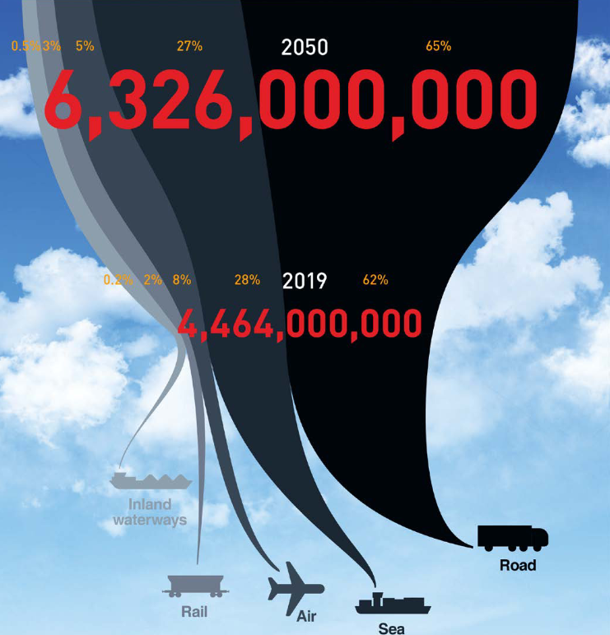
Verkehrsprognosen
Verkehrsemissionen stark steigend
Prognosen gehen von einer beinahe Verdoppelung des Güterverkehrs bis 2050 aus (zu 2019)
insb. LKW-Transporte nehmen zu
Bild: Smart Freight Centre
Notes:
Der anhaltende Anstieg des Güterverkehrs, insbesondere des LKW-Verkehrs, hat erhebliche Auswirkungen auf die Umwelt und das Klima.
Prognosen gehen von einer beinahe Verdoppelung des Güterverkehrs bis 2050 aus (zu 2019). (vgl. IFT 2023: S. 67)
Bildquelle:
Smart Freight Centre (2024): GLEC Framework v3.1 edition, revised and updated. In: https://https://www.smartfreightcentre.org/en/our-programs/emissions-accounting/global-logistics-emissions-council/calculate-report-glec-framework/, S. 8
Basierend auf: ITF (2023): ITF Transport Outlook 2023, OECD Publishing, Paris; on https://doi.org/10.1787/b6cc9ad5-en.; last viewed 25/09/2024
Quelle:
ITF (2023): ITF Transport Outlook 2023, OECD Publishing, Paris; on https://doi.org/10.1787/b6cc9ad5-en; Abruf 06.03.2025

Slide 11
Was sind externe Kosten des Verkehrs?
Kosten, für die nicht die Verursachenden aufkommen – sondern die Gesellschaft
Schadstoffemissionen
Lärm
Unfallkosten
Flächenverbrauch
Auswirkungen auf Flora und Fauna
Staukosten
Notes:
Kosten, die durch Mobilität entstehen, aber nicht von denjenigen getragen werden, die den Verkehr nutzen, werden als externe Kosten des Verkehrs bezeichnet. Diese Kosten werden auf Dritte, wie Steuerzahler und zukünftige Generationen, übertragen. Die negativen externen Effekte des Verkehrs umfassen insbesondere Schadstoffemissionen, CO2-Emissionen, Lärmemissionen, Unfallfolgekosten, Flächenbeanspruchung sowie Auswirkungen auf Flora und Fauna. Die externen Kosten haben erhebliche gesellschaftliche und gesundheitliche Auswirkungen (z.B. Lebensqualität, Lärmbelastung, Stress, Krankheiten) als auch auf die Umwelt (Klimawandel, Artenvielfalt).
Diese Kosten variieren stark je nach Verkehrsträger und unterstreichen die Notwendigkeit, den Modal Split zugunsten umweltfreundlicher Alternativen zu verändern
Quelle:
Koch, Susanne (2012): Logistik – Eine Einführung in Ökonomie und Nachhaltigkeit, S. 294f

Slide 12
Externe Kosten - Verkehrsträgervergleich
Verkehrsstaus
Infrastruktur
Klimakosten
Luftschadstoffe
Lärm
Unfälle
31
Cents per ton kilometer
21
15
10
Straße Schiene (Diesel) Schiene (Elektrifiziert) Binnenschiff
ROAD RAIL (DIESEL) RAIL (ELECTRIFIED) INLAND NAVIGATION
Eigene Darstellung angelehnt an Christidis/Brons
Notes:
Binnenschiff und Bahn (elektrifiziert) verursachen im Vergleich mit LKW die mit Abstand geringsten externen Kosten.
Im Jahr 2023 lag der Anteil elektrifizierter Strecken aller Infrastrukturbetreiber in Österreich bei etwa 75 Prozent. (vgl. Schienen-Control)
In der EU-27 lag der Elektrifizierungsgrad der Bahnnetze 2023 bei 57,4 %. (vgl. Eurostat 2025)
Quellen:
Eigene Darstellung in Anlehnung an:
Christidis, P., & Brons, M. (2016): External costs of freight transport in European Union Member States (Joint Research Centre (JRC)). Harvard Dataverse. https://dataverse.harvard.edu/dataset.xhtml?persistentId=doi:10.7910/DVN/YA3VCY https://doi.org/10.7910/DVN/YA3VCY; Abruf 28.01.2025
Eurostat (2025): https://ec.europa.eu/eurostat/statistics-explained/index.php?title=Characteristics_of_the_railway_network_in_Europe; Abruf 06.03.2025
Schienen-Control (2025): https://www.schienencontrol.gv.at/de/wettbewerbsregulierung/eisenbahnnetz-oesterreich.html, Abruf 28.01.2025

Slide 13
Nachhaltigkeit und Green Logistics
Nachhaltigkeit:
dauerhafte Entwicklung, die die Bedürfnisse der heutigen Generation erfüllt, ohne die Möglichkeiten zukünftiger Generationen zu gefährden
Green Logistics:
ganzheitliche Transformation des Logistiksektors, um umweltfreundliche und ressourcenschonende Logistikprozesse zu schaffen, Gleichgewicht zwischen ökonomischer und ökologischer Effizienz
Notes:
Der Begriff Nachhaltigkeit wurde erstmals in der Forstwirtschaft im 18. Jahrhundert entwickelt, um die Waldvernichtung zu verhindern. Es wurde regional bereits im 15. Jahrhundert praktiziert. Seit den 70er Jahren gibt es zunehmende Besorgnis darüber, wie die Wirtschaft, insbesondere die Logistik, die Umwelt beeinflusst und natürliche Ressourcen ausbeutet und verschmutzt. Der Begriff "Nachhaltigkeit" wurde geprägt, um eine dauerhafte Entwicklung zu erreichen, die den Bedürfnissen der heutigen Generation gerecht wird, ohne die Möglichkeiten zukünftiger Generationen zu gefährden. Laut der Brundtland-Kommission sollen die Bedürfnisse der heutigen Generation nicht auf Kosten zukünftiger Generationen befriedigt werden. Natürliche Ressourcen sollten nur in dem Maße genutzt werden, wie sie sich erneuern können. Umweltprobleme erfordern nicht nur nachträgliche Schutzmaßnahmen, sondern auch aktiven Klimaschutz durch ein Umdenken in der Industriegesellschaft. In der Logistik- und Transportbranche ist "Green Logistics" ein gängiger Begriff. Es bezeichnet die ganzheitliche Transformation von Logistikstrategien, -strukturen, -prozessen und -systemen, um umweltfreundliche und ressourcenschonende Logistikprozesse zu schaffen. Das Ziel der "grünen" Logistik besteht darin, ein Gleichgewicht zwischen ökonomischer und ökologischer Effizienz zu erreichen und einen nachhaltigen Unternehmenswert zu schaffen.
Quelle:
Koch, Susanne (2012): Logistik – Eine Einführung in Ökonomie und Nachhaltigkeit, S. 292 ff.

Slide 14
Die 3 Säulen der Nachhaltigkeit in der Logistik
Grüne Logistik
ökonomisch
ökologisch
sozial
„…umweltfreundlich und sozialverträglich aber auch finanziell tragbar“
Notes:
Das Konzept “green logistics” versucht einen Ausgleich zwischen ökonomischen, ökologischen und sozialen Zielen im Bereich Logistik zu erreichen was wiederum auch den Transportbereich betrifft. Dadurch kommt es zu Spannungsfeldern zwischen diesen drei Bereichen, da nicht alle Ziele der einzelnen Bereiche gleichzeitig verfolgt werden können. Folgende Ziele können den jeweiligen Bereichen zugeordnet werden:
Soziale Ziele: Bewusstsein für nachhaltige Transporte schaffen und eine gute Lebensqualität garantieren.
Ökologische Ziele: Reduktion der Emissionen sowie generell den Ressourcenkonsum reduzieren.
Ökonomische Ziele: aus finanzieller Sicht sollten keine Mehrkosten anfallen bzw. eine Kostenreduktion realisiert werden und Unproduktivitäten (Zeitspanne, in der etwas oder jemand nicht produktiv ist) minimiert werden.
Den unterschiedlichen Bereichen können selbstverständlich noch andere Ziele zugeordnet werden, wodurch sich eine ausgeglichene Zielverfolgung über alle Bereiche hinweg noch schwieriger gestaltet.
Quellen:
Pazirandeh, Ali / Jafari, Hamid (2013): Making sense of green logistics; In: International Journal of Productivity and Performance Management, S. 889f.
Saroha, Rituraj (2014): Green logistics & its significance in modern day systems; In: International Review of Applied Engineering Research, S. 90

Slide 15
Aktivität: Nachhaltigkeit: Ökonomie, Ökologie, Soziales im Spannungsfeld
Hinterfragt in drei Gruppen kritisch die drei Säulen der Nachhaltigkeit. Was funktioniert in unserer Welt häufig nicht?
Diskutiert über die weiteren Leitfragen zu jeder Säule.
Gruppe 1: Ökonomie – Nachhaltigkeit vs. Profit
Gruppe 2: Ökologie – Umwelt retten, aber wie?
Gruppe 3: Soziales – Nachhaltigkeit für alle?
Bild: Flaticon
Notes:
Nachhaltigkeit im Dreiklang – Ökonomie, Ökologie, Soziales im Spannungsfeld
Dauer: 1 EH
Diskussion in drei Gruppen.
Jede Gruppe bekommt eine Säule der Nachhaltigkeit zugeteilt und diskutiert über folgende Fragen:
Gruppe 1: Ökonomie – Nachhaltigkeit vs. Profit
Wo stehen wirtschaftliche Interessen im Widerspruch zu ökologischen oder sozialen Zielen?
Beispiele für Unternehmen oder Branchen, die nicht nachhaltig handeln
Gibt es positive Beispiele für nachhaltiges Wirtschaften?
Gruppe 2: Ökologie – Umwelt retten, aber wie?
Warum werden Umweltziele oft nicht erreicht?
Welche Herausforderungen gibt es (z. B. Klimaschutz, Ressourcenverbrauch, Umweltverschmutzung, Artensterben)?
Wer trägt Verantwortung – Politik, Unternehmen oder Konsumenten?
Gruppe 3: Soziales – Nachhaltigkeit für alle?
Wo führt unser Wirtschaftssystem zu sozialer Ungerechtigkeit?
Welche Menschen oder Länder leiden besonders unter nicht-nachhaltigem Handeln?
Warum ist nachhaltiges Leben für viele Menschen schwer umsetzbar?
Gemeinsame Reflexion im Klassenverband im Anschluss:
Wie können wir Nachhaltigkeit in allen Bereichen besser umsetzen?
Was können wir als Einzelpersonen oder Gesellschaft tun?
Welche der drei Säulen ist am schwersten umzusetzen?
Mögliche Lösungsansätze/Input für Lehrkräfte:
Ökonomie – Nachhaltigkeit vs. Profit
Diskussion: Ist nachhaltiges Wirtschaften mit Gewinnen vereinbar? Welche Unternehmen machen es vor?
Lösungsansätze:
Nachhaltige Geschäftsmodelle fördern: Unternehmen mit Umweltzertifikaten oder Kreislaufwirtschaftssystemen belohnen.
Echte Preise einführen („True Cost Pricing“): Umwelt- und Sozialkosten in die Preise einrechnen (z. B. CO₂-Steuer, Plastiksteuer).
Gesetze & Anreize für Unternehmen: Steuererleichterungen für nachhaltige Firmen, strengere Umweltauflagen für umweltschädliche Unternehmen.
Konsumentenverhalten verändern: Mehr Bewusstsein für nachhaltigen Konsum (z. B. weniger Fast Fashion, mehr regionale Produkte).
Faire Lieferketten sicherstellen: Verpflichtende Nachhaltigkeitsberichte für große Unternehmen.
Ökologie – Umwelt retten, aber wie?
Diskussion: Warum setzen sich Umweltziele so schwer durch? Wer ist verantwortlich – Politik, Wirtschaft oder Konsumenten?
Lösungsansätze:
Umweltbewusstes Verhalten fördern: Mehr Bildung zu Nachhaltigkeit in Schulen und Unternehmen.
CO₂-Ausstoß drastisch senken: Ausbau erneuerbarer Energien, höhere CO₂-Steuern, strengere Emissionsrichtlinien.
Kreislaufwirtschaft stärken: Mehr Recycling, weniger Müll, längere Produktlebensdauer (z. B. Reparierbarkeit fördern).
Ökologisches Handeln belohnen: Förderungen für nachhaltige Unternehmen und Subventionen für klimafreundliche Technologien.
Globale Zusammenarbeit verstärken: Umweltprobleme sind global – internationale Abkommen und stärkere Kontrolle nötig.
Soziales – Nachhaltigkeit für alle?
Diskussion: Ist nachhaltiges Leben ein Luxusproblem? Wie kann Nachhaltigkeit sozial gerecht gestaltet werden?
Lösungsansätze:
Faire Löhne & Arbeitsbedingungen weltweit: Mindeststandards für Löhne und Arbeitsbedingungen durchsetzen.
Sozial gerechte Nachhaltigkeit: Umweltfreundliche Produkte und Dienstleistungen für alle leistbar machen.
Stärkere soziale Absicherung: Zugang zu Bildung, Gesundheitsversorgung und fairen Arbeitsbedingungen verbessern.
Stadtplanung & Infrastruktur nachhaltiger gestalten: Mehr öffentlicher Nahverkehr, weniger Autoverkehr, bezahlbarer Wohnraum.
Bewusstseinsbildung fördern: Kampagnen und Bildungsangebote zu nachhaltigem Konsum und fairer Produktion.
Weitere Diskussionsfragen für die Gruppen:
Was kann jeder Einzelne tun – und wo braucht es Politik & Wirtschaft?
Ist eine „grüne Wirtschaft“ überhaupt realistisch, oder braucht es radikalere Veränderungen?
Sollten Unternehmen für Umwelt- und Sozialschäden haftbar gemacht werden?
Warum wird Nachhaltigkeit oft als teuer oder unpraktisch wahrgenommen?
Welche Länder oder Branchen sind Vorreiter in nachhaltigem Wirtschaften?
Lernziele:
Die Schüler:innen verstehen die drei Säulen der Nachhaltigkeit – Ökonomie, Ökologie und Soziales – und erkennen deren wechselseitige Abhängigkeiten sowie mögliche Zielkonflikte.
Die Schüler:innen hinterfragen kritisch Unternehmensstrategien und politische Maßnahmen im Hinblick auf ihre Nachhaltigkeit.
Die Schüler:innen reflektieren ihre eigene Rolle als Konsument:innen und entwickeln ein Bewusstsein für globale Verantwortung.
Die Schüler:innen wenden kritisches Denken an, arbeiten kooperativ im Team und verbessern ihre Fähigkeit, Argumente strukturiert und überzeugend zu formulieren.

Slide 16
Was macht einen nachhaltigen Verkehrsträger aus?
Ökologische Einflussbereiche
Emissionen
Soziale Einflussbereiche
Verkehrssicherheit
Ökonomische Einflussbereiche
Transportkosten
Flächenverbrauch
Spezifischer Energieverbrauch
Arbeitsbedingungen
Entlohnung
Zuverlässigkeit
Transportdauer
Lärm
Pünktlichkeit
Notes:
Aktuell stehen ökologische (vor allem CO2 Ausstoß) und ökonomische Faktoren (Transportkosten) im Vordergrund bei einer Beurteilung der Verkehrsträger. Umweltschutz ist bei vielen Unternehmen immer noch eine Nebenbedingung und wird vor allem für Marketingzwecke genutzt. Aus betriebswirtschaftlicher Sicht wird Umweltschutz oftmals auch als Möglichkeit gesehen die Kosten zu reduzieren oder den Erlös zu steigern.
Für einen umfassenden Vergleich der Verkehrsträger unter dem Gesichtspunkt der Nachhaltigkeit sind jedoch neben den Emissionen sowie den Transportkosten noch weitere Faktoren zu beachten (siehe oben). Die in der Abbildung genannten Beurteilungskriterien in den drei Einflussbereichen stellen eine Auswahl an möglichen Vergleichsfaktoren dar. Diese können selbstverständlich noch umfangreicher sein.
Quellen:
Pazirandeh, Ali / Jafari, Hamid (2013): Making sense of green logistics; In: International Journal of Productivity and Performance Management, S. 889f.

Slide 17
Internationale Klimaziele
Weltklimakonferenz 2015 in Paris, auf der das Pariser Abkommen von 195 Mitgliedsstaaten der UN-Klimarahmenkonvention (UNFCCC) beschlossen wurde.
Das Abkommen setzt das Ziel, die Erderwärmung auf deutlich unter 2 °C — möglichst auf 1,5 °C — im Vergleich zum vorindustriellen Niveau zu begrenzen.
Notes:
Das Pariser Klimaabkommen – ein Meilenstein im globalen Klimaschutz
Die Klimakrise ist ein weltweites Problem, das nur durch internationale Zusammenarbeit gelöst werden kann.
Ein entscheidender Schritt war die Weltklimakonferenz 2015 in Paris, auf der das Pariser Abkommen von 195 Mitgliedsstaaten der UN-Klimarahmenkonvention (UNFCCC) beschlossen wurde.
Das Abkommen setzt das Ziel, die Erderwärmung auf deutlich unter 2 °C — möglichst auf 1,5 °C — im Vergleich zum vorindustriellen Niveau zu begrenzen.
Zudem sollen nur noch so viele Treibhausgase ausgestoßen werden, wie durch natürliche und künstliche CO₂-Senken wieder aufgenommen werden können .Ein weiterer wichtiger Punkt ist die finanzielle Unterstützung ärmerer Länder, um ihnen sowohl Klimaschutzmaßnahmen als auch Anpassungen an die Folgen des Klimawandels zu ermöglichen.
Mittlerweile gehören 198 Staaten der Klimarahmenkonvention an, 195 davon haben das Pariser Abkommen unterzeichnet — nahezu die gesamte Weltgemeinschaft. Trotz dieses breiten Konsenses bleiben konkrete Maßnahmen oft schwierig, da unterschiedliche Interessen aufeinandertreffen.
Neben dem Pariser Abkommen gibt es weitere internationale Initiativen, die Klimaschutz in Industrie-, Schwellen- und Entwicklungsländern vorantreiben, mit jeweils eigenen Schwerpunkten und Mitgliedern.
Quellen: Klimabündnis Österreich (2024): https://www.klimabuendnis.at/wp-content/uploads/2024/09/Praesentationen_zu_Klimafakten_Klimawandel.pdf (Abruf: 01.07.2025)
Umweltbundesamt (2024a): https://www.umweltbundesamt.de/themen/klima-energie/internationale-klimapolitik#internationale-klimapolitik (Abruf: 07.07.2025)

Slide 18
Verkehrspolitik - Grundlagen

Slide 19
Methoden zur Mobilitätsbeeinflussung des Güterverkehrs
Verkehrsvermeidung/ Verkehrsverringerung
  Maßnahmen und Anreize zur Vermeidung und Verringerung des Verkehrs und der Verkehrsnachfrage
    z.B. Verringerung des Leerfahrtenanteils
Verkehrsoptimierung
  Optimierung der Verkehrsleistung z.B. durch den Einsatz besserer Informations- und Kommunikationssysteme
    z.B. Optimierung durch KI-gesteuerte LKW-Kapazitätsauslastung
Verkehrsverlagerung
  Maßnahmen und Anreize zur Verlagerung des Verkehrs auf räumlicher Basis (z.B. lokale Fahrverbote), zeitlicher Basis (z.B. zeitliche Fahrverbote) oder auf verkehrsträgerspezifischer Basis (z.B. umweltfreundlichere Verkehrsträger)
Notes:
Um die negativen Auswirkungen des Güterverkehrs zu verringern, gibt es drei Hauptansätze: Verkehrsvermeidung, Verkehrsoptimierung und Verkehrsverlagerung
Quellen:
Kummer, Sebastian (2010): Einführung in die Verkehrswirtschaft. 2 volumes. Wien: UTB, Facultas, WUV.
Wittenbrink, Paul (2015): Green Logistics. Wiesbaden: Springer Fachmedien Wiesbaden.

Slide 20
Pull vs. Push Maßnahmen
Push Maßnahmen
fokussieren auf Restriktion
z.B. Maut, CO₂-Abgaben, Fahrverbote
Pull Maßnahmen
fokussieren auf Angebot/Anreize
z.B. Ausbau Schienennetz, Subventionen
  Kombination: schafft Anreiz und gleichzeitig Druck, klimaschädliche Optionen zu reduzieren

Slide 21
Aktivität: Verkehrspolitik-Labor
Szenario: Ihr seid ein politisches Expert:innenteam für euer Land / eine EU‑Region.
Ziel:👉 –40 % CO₂ im Güterverkehr bis 2040
Nebenbedingungen:
Versorgungssicherheit
Wettbewerbsfähigkeit der Industrie
EU‑Binnenmarkt / internationale Logistik
Bild: Flaticon
Notes:
Dauer: 1 EH
Kurze Aktivierung: „Warum ist der Güterverkehr so schwer zu dekarbonisieren?“
Typische Stichworte (sammeln):
Just-in-time
internationale Wertschöpfungsketten
Preisdruck
fehlende Alternativen zur Straße
Szenario: Ihr seid ein politisches Expert:innenteam für euer Land / eine EU‑Region.
Ziel:👉 –40 % CO₂ im Güterverkehr bis 2040
Nebenbedingungen:
Versorgungssicherheit
Wettbewerbsfähigkeit der Industrie
EU‑Binnenmarkt / internationale Logistik
Siehe auf der nächsten Folie den weiteren Arbeitsauftrag
Lernziele:
Schüler:innen /Studierende …
unterscheiden Push- vs. Pull‑Maßnahmen im Güterverkehr
analysieren Wirkungen auf Kosten, Modal Split und Wettbewerbsfähigkeit
erkennen, warum Kombinationen unvermeidlich sind
lernen Zielkonflikte zwischen Klimaschutz, Wirtschaft & Versorgungssicherheit

Slide 22
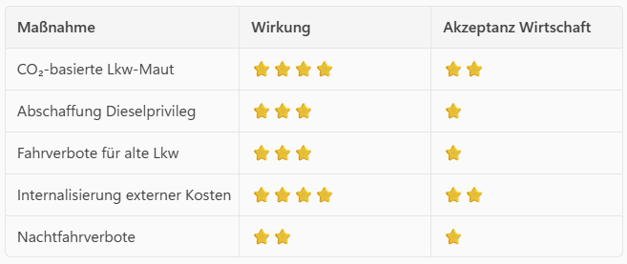
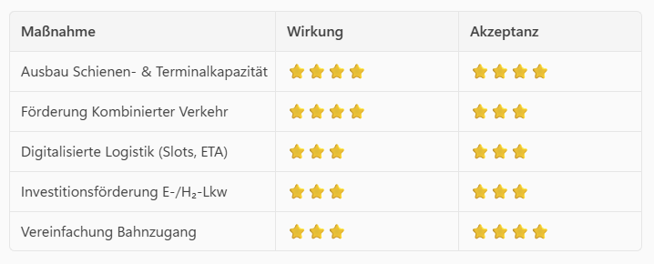
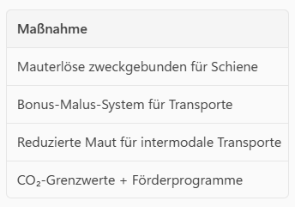
Aktivität: Maßnahmenkarten
Push-Maßnahmen
Pull-Maßnahmen
Kombination
Grafik: erstellt mit Hilfe von MS CoPilot
Notes:
Dauer: 1 EH
Kurze Aktivierung: „Warum ist der Güterverkehr so schwer zu dekarbonisieren?“
Typische Stichworte (sammeln):
Just-in-time
internationale Wertschöpfungsketten
Preisdruck
fehlende Alternativen zur Straße
Szenario: Ihr seid ein politisches Expert:innenteam für euer Land / eine EU‑Region.
Ziel:👉 –40 % CO₂ im Güterverkehr bis 2040
Nebenbedingungen:
Versorgungssicherheit
Wettbewerbsfähigkeit der Industrie
EU‑Binnenmarkt / internationale Logistik
Auftrag
Wählt max. 6 Maßnahmen
Mindestens 2 Push & 2 Pull
Begründet eure Mix‑Strategie
Leitfragen:
Welche Maßnahmen verändern wirklich Entscheidungen?
Wo drohen Ausweichreaktionen?
Wie bleibt der Wirtschaftsstandort konkurrenzfähig?
Welche Akteure (z.B. Spediteure, Industrie, Infrastrukturbetreiber,Umweltschützer*innen, Bevölkerung) blockieren – und warum?
Welche Auswirkungen auf den Modal Split werden erwartet?

Slide 23
Verkehrspolitische Strategien
Titel | Kurzbeschreibung | Stakeholder | Timeline
Green Deal der Europäischen Union | 90% Reduktion der Emissionen bis 2050 im Verkehrssektor | EU | 2019-2050
Sustainable and Smart Mobility Strategy (COM(2020) 789) | Konkrete Maßnahmen und Ziele zur Verkehrsverlagerung in der EU | EU | 2020-2050
Mobilitätsmasterplan Österreich 2030 | Förderung eines effizienteren und nachhaltigeren Gesamtverkehrs – starker Fokus auf Personenmobilität | AT | 2021-2040
Masterplan Güterverkehr 2030 | Fokus auf Verlagerung, Verbesserung und Vermeidung, inkl. konkreter Maßnahmen zur Förderung der Schiene als umweltfreundliche Verkehrsalternative | AT | 2023-2040
UKV Strategiekonzept | Umfasst strategische Maßnahmen zur Förderung des Kombinierten Verkehrs in Österreich, zur Verlagerung von Güterverkehren auf Schiene. | AT | 2021-2040
UKV-Strategie | Strategisches Maßnahmenbündel zur Verbesserung der Wettbewerbsbedingungen des Kombinierten Verkehrs, inkl. Investitions- und Innovationsförderungen. | AT | 2021-2040
Terminalkonzept | Bewertung und Weiterentwicklung der strategischen Terminalinfrastruktur für den kombinierten Verkehr in Österreich. | AT | 2022-2040

Slide 24
Europäische Verkehrs- und Klimapolitik

Slide 25

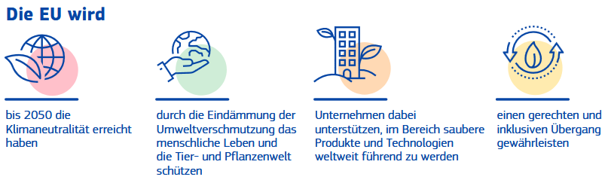
EU-Green Deal (2019)
Bild: Europäische Kommission
Notes:
Der europäische Grüne Deal wurde 2019 ins Leben gerufen und ist eine Zusammenstellung von politischen Maßnahmen, die von der EU ergriffen werden, um den Übergang zu einer klimaneutralen Gesellschaft bis 2050 zu ermöglichen. Das Ziel des Grünen Deals besteht darin, eine faire und wohlhabende Gesellschaft zu schaffen, die von einer modernen und wettbewerbsfähigen Wirtschaft unterstützt wird.
Um dieses Ziel zu erreichen, betont der Grüne Deal, dass ein ganzheitlicher und sektorenübergreifender Ansatz notwendig ist, bei dem alle relevanten Politikbereiche auf das übergeordnete Ziel des Klimaschutzes ausgerichtet sind. Das Paket enthält Maßnahmen, die eine breite Palette von Politikbereichen betreffen, einschließlich Klima, Umwelt, Energie, Verkehr, Industrie, Landwirtschaft und nachhaltiges Finanzwesen.
Der Europäische Green Deal hat das Ziel, bis 2050 eine klimaneutrale EU zu erreichen, wobei die Treibhausgasemissionen bis 2030 um mindestens 55 % gegenüber 1990 reduziert werden sollen. Dazu bedarf es einer grundlegenden Umstellung von Wirtschaft und Gesellschaft in vielen Bereichen.
"Fit für 55" ist ein Maßnahmenpaket, das die Überarbeitung und Aktualisierung von EU-Rechtsvorschriften sowie die Einführung neuer Initiativen umfasst, um sicherzustellen, dass die EU-Maßnahmen mit den Klimazielen des Rates und des Europäischen Parlaments im Einklang stehen.
Quellen:
Europäische Kommission, Generaldirektion Kommunikation (2019): Was ist der europäische Grüne Deal?, In: https://data.europa.eu/doi/10.2775/944554; Abruf 13.03.2025
Europäischer Rat der Europäischen Union (2024): https://www.consilium.europa.eu/de/policies/green-deal/; Abruf 13.03.2025
Bildquellen:
Europäische Kommission, Generaldirektion Kommunikation (2019): Was ist der europäische Grüne Deal?, In: https://data.europa.eu/doi/10.2775/944554; Abruf 13.03.2025

Slide 26
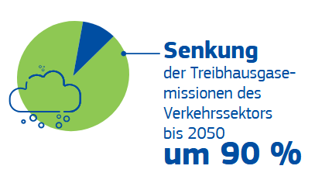
EU Green Deal – Fokus Verkehr I
Digitalisierung
Nutzung unterschiedlicher Verkehrsträger
Preise, die die Umweltauswirkungen (externen Kosten) widerspiegeln
Verbesserung der Versorgung mit nachhaltigen alternativen Kraftstoffen
Verringerung der Luftverschmutzung
Bild: Europäische Kommission
Notes:
Quelle:
Europäische Kommission (2019): https://ec.europa.eu/commission/presscorner/api/files/attachment/859448/Sustainable_mobility_de.pdf
Bildquelle:
Europäische Kommission (2019): https://ec.europa.eu/commission/presscorner/api/files/attachment/859448/Sustainable_mobility_de.pdf

Slide 27
EU Green Deal – Ziele Güterverkehr
Schienengüterverkehr: soll bis 2030 um 50 % zunehmen und sich bis 2050 verdoppeln
Binnenschiffsverkehr: soll bis 2030 um 25 % und bis 2050 um 50 % zunehmen
Eigene Darstellung angelehnt an Eurostat
Notes:
Modal Split beschreibt die anteilige Transportleistung nach Verkehrsträgern.
Zielvorgabe im Rahmen der „Sustainable and Smart Mobility Strategy“: : Schienengüterverkehr soll bis 2030 um 50 % zunehmen und sich bis 2050 verdoppeln. Der Binnenschiffsverkehr soll bis 2030 um 25 % und bis 2050 um 50 % zunehmen.
Quellen:
Eurostat (2024): Modal split of inland freight transport: https://ec.europa.eu/eurostat/databrowser/view/tran_hv_frmod/default/table?lang=en&category=tran.tran_hv_ms; Abruf 06.02.2025
Europäische Kommission (2020): Strategie für nachhaltige und intelligente Mobilität; In: https://eur-lex.europa.eu/resource.html?uri=cellar:5e601657-3b06-11eb-b27b-01aa75ed71a1.0003.02/DOC_1&format=PDF

Slide 28
Gemeinsame Verkehrspolitik
Fokus auf Transeuropäische Verkehrsnetze (TEN-T-Network):
Aufbau eines effektiven, EU-weiten und multimodalen Verkehrsnetzes
umfasst Eisenbahnstrecken, Binnenwasserstraßen, kurze Seeverkehrsrouten und Straßen, die mit Städten, Häfen, Flughäfen und Terminals verbunden sind
Ziel: nachhaltige und effiziente Verkehrswege in der gesamten EU ohne Engpässe oder fehlende Verbindungen
Meilensteine: 2030: Fertigstellung Kernnetz, 2040: Fertigstellung erweitertes Kernnetz, 2050: Fertigstellung Gesamtnetz
Notes:
Die EU hat eine Politik für das transeuropäische Verkehrsnetz (TEN-V bzw. engl. TEN-T) eingeführt, um ein effektives, multimodales Verkehrsnetz in der gesamten EU aufzubauen. Dieses Netzwerk umfasst Eisenbahnstrecken, Binnenwasserstraßen, kurze Seeverkehrsrouten und Straßen, die mit wichtigen Verkehrsknotenpunkten verbunden sind. Die TEN-T-Politik identifiziert die Verkehrsinfrastruktur in den Mitgliedstaaten, die einen hohen Mehrwert auf europäischer Ebene haben und Teil des TEN-T-Netzes sein sollten. Die Infrastruktur muss bestimmte Anforderungen erfüllen, etwa in Bezug auf Sicherheit, Qualität und Umweltziele.
Diese Politik ist von großer Bedeutung für die Entwicklung einer kohärenten und hochwertigen Verkehrsinfrastruktur in der EU. Ihr Ziel ist es, nachhaltige und effiziente Verkehrswege zu unterstützen, den Zugang zu Arbeitsplätzen und Dienstleistungen zu vereinfachen und Handel sowie Wirtschaftswachstum zu begünstigen. Die TEN-T-Politik stärkt auch den Zusammenhalt in der EU, indem sie eine nahtlose Verbindung von Verkehrssystemen über Grenzen hinweg fördert und Engpässe beseitigt.
Meilensteine für dieses transeuropäische Verkehrsnetz sind: Bis 2030 wird das Kernnetz fertiggestellt (Fertigstellung der Hauptverkehrsstrecken), bis 2040 das erweiterte Kernnetz (Anforderungen an Geschwindigkeit und Qualität) und bis 2050 das Gesamtnetz (volle Funktionsfähigkeit). Das Kernnetz und das erweiterte Kernnetz bilden die europäischen Verkehrskorridore, die den strategischsten Teil des Netzes mit dem höchsten EU-Mehrwert darstellen.
Quelle:
Europäische Kommission (2021): https://ec.europa.eu/commission/presscorner/detail/de/qanda_21_6725; Abruf 12.04.2024

Slide 29
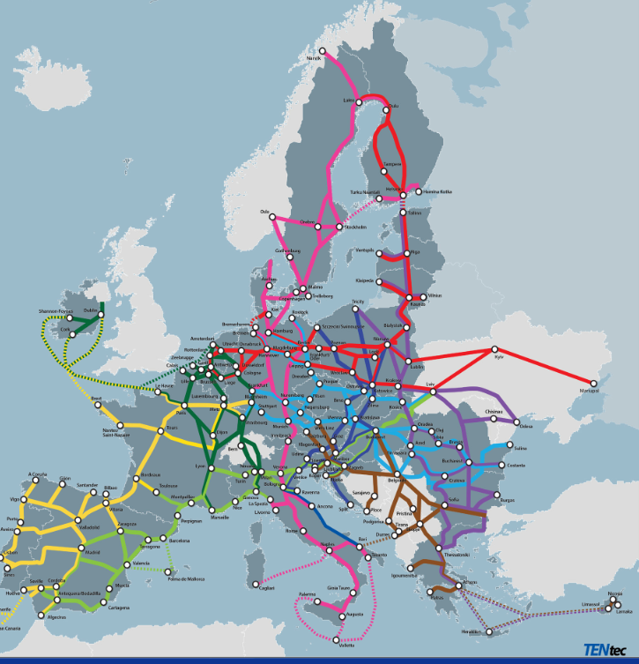
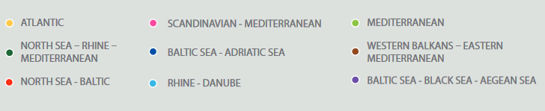
Kernkorridore TEN-T
Bild: Europäische Kommission
Notes:
Das Transeuropäische Verkehrsnetz definiert 9 Kernkorridore:
Skandinavien-Mittelmeer-Korridor
Nord-Ostsee-Korridor
Atlantik-Korridor
Rhein-Donau-Korridor
Mittelmeer-Korridor
Ostsee-Adria-Korridor
Korridor Westbalkan-östliches Mittelmeer
Nordsee-Rhein-Mittelmeer-Korridor
Korridor Ostsee-Schwarzes Meer-Ägäis
Bildquelle:
Europäische Kommission (2024): TEN-T-Karten. Lizenziert unter CC BY 4.0. In: https://transport.ec.europa.eu/transport-themes/infrastructure-and-investment/trans-european-transport-network-ten-t/tentec-information-system-and-ten-t-map-library/ten-t-maps-european-transport-corridors_en; Abruf am 18.11.2024

Slide 30
Österreichische
Verkehrs- und Klimapolitik

Slide 31
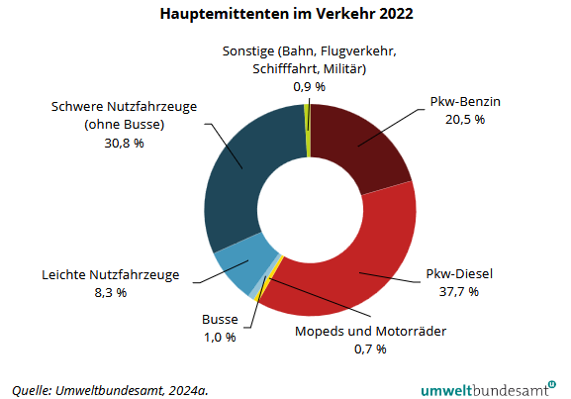
Verkehrsemissionen in Österreich
Notes:
Der Straßenverkehr ist für rund 99% der Emissionen im Verkehrssektor verantwortlich. (vgl. Umweltbundesamt 2024: S. 138)
Quelle:
Umweltbundesamt (2024): Klimaschutzbericht 2024. In: https://www.umweltbundesamt.at/fileadmin/site/publikationen/rep0913.pdf; Abruf 14.01.2025

Slide 32
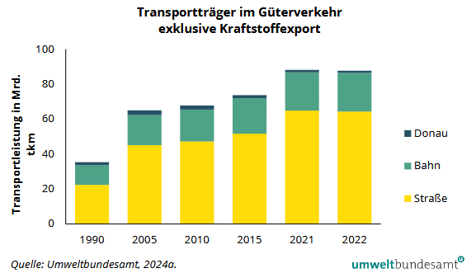
Entwicklung Modal Split in Österreich
starker Anstieg des Güterverkehrs auf der Straße
leichter Rückgang im Bahnverkehr
Anteil der Binnenschifffahrt rückgängig
Notes:
Im Jahresverlauf ist in Österreich ein starker Anstieg der Güterverkehrsleistung auf der Straße, ein leichter Rückgang der Bahn am Modal Split bezogen auf die Tonnenkilometer sowie ein Rückgang des Anteils des nationalen Güterverkehrs auf der Donau zu beobachten.
Umweltbundesamt (2024): Klimaschutzbericht 2024. In: https://www.umweltbundesamt.at/fileadmin/site/publikationen/rep0913.pdf; Abruf 14.01.2025, S. 156

Slide 33
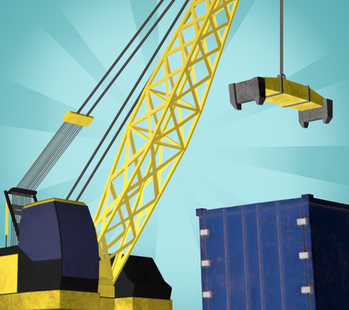
Aktivität: Transportplanung mit der Logistify-App
Spiel Transportmittel
Spiel Transportketten
Spiel Green Transport
Dein Transportplanungstalent ist gefragt – wir brauchen deine Hilfe!
Wir wollen verschiedene Güter bestmöglich von A nach B transportieren. Der Transport soll so ökologisch und ökonomisch effizient wie möglich geplant werden.
Download App unter: Logistify: Understanding the World of Logistics
Erklärvideo: https://www.youtube.com/watch?v=kZhL5SPtn6A
Bild: FH OÖ
Notes:
Download App unter: https://logistify.app/
Erklärvideo: https://www.youtube.com/watch?v=kZhL5SPtn6A
Information und Spielanleitung unter: https://www.rewway.at/de/lehrmittel/transportplanung-mit-der-logistify-app
Der Lern-App "Logistify" befasst sich mit den unterschiedlichen Transportmitteln, deren schonender und effizienter Ressourcennutzung und mit Berufsbildern im Logistikbereich. Bei den Spielen ist das Transportplanungstalent der Schülerinnen und Schüler gefragt. Aufgabe ist es verschiedene Güter effizient von A nach B zu transportieren, multimodale Transportketten vom Rohprodukt bis zu den Endkundinnen und –kunden zu planen und Berufsbilder in der Logistikbranche zu entdecken.

Slide 34
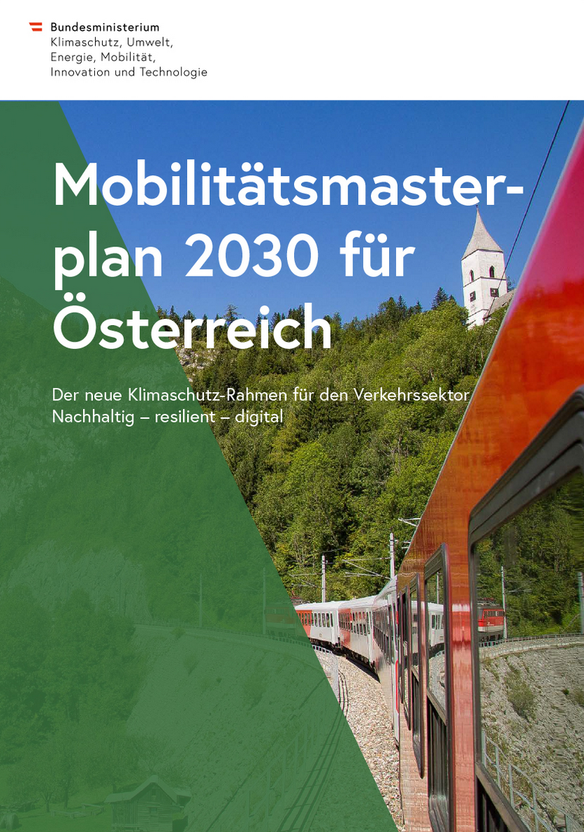
Mobilitätsmasterplan 2030
Ziel: Klimaneutralität des Verkehrssektors bis 2040
Verkehrsvermeidung,
Verkehrsverlagerung
Effizienzverbesserung
Notes:
Ziel ist die Klimaneutralität des Verkehrssektors bis 2040 - Ausgangspunkt des Mobilitätsmasterplans 2030 ist ein Backcasting-Modell, das von einem Mix aus Verkehrsvermeidung, Verkehrsverlagerung und Effizienzverbesserung ausgeht.
Quelle:
Mobilitätsmasterplan 2030: https://www.bmimi.gv.at/themen/mobilitaet/mobilitaetsmasterplan/mmp2030.html; Abruf 16.12.2025
Bildquelle:
Mobilitätsmasterplan 2030: https://www.bmimi.gv.at/themen/mobilitaet/mobilitaetsmasterplan/mmp2030.html; Abruf 16.12.2025

Slide 35
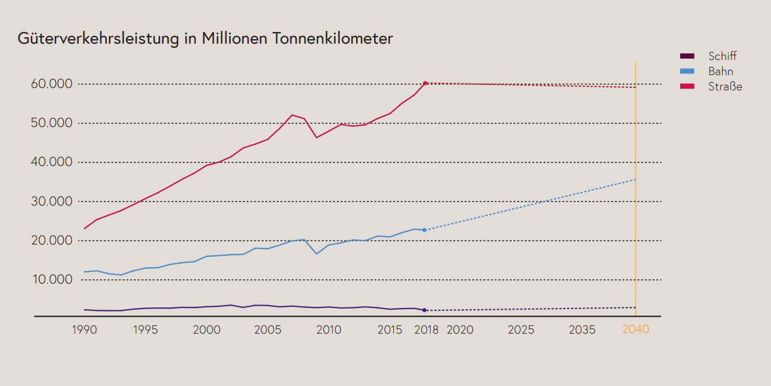
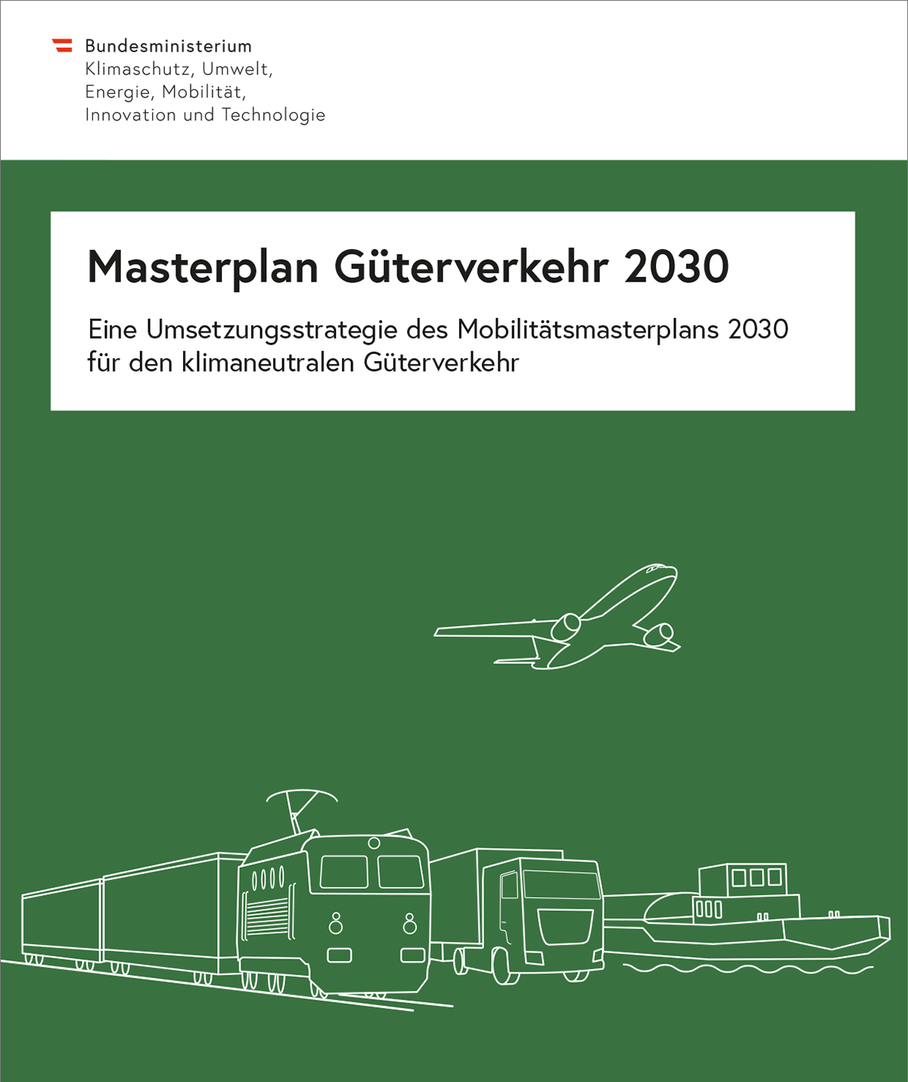
Masterplan Güterverkehr
Geplante Veränderung Modal Split
Übergeordnetes Ziel: Entkopplung von Wirtschaftswachstum und Güterverkehrsentwicklung
Grafik: Mobilitätsmasterplan 2030
Notes:
Ein erklärtes Ziel ist es, diese Steigerung weitestgehend auf dem Verkehrsträger Schiene abzuwickeln
Masterplan Güterverkehr 2030 (2023): Eine Umsetzungsstrategie des Mobilitätsmasterplans 2030 für den klimaneutralen Güterverkehr. In: https://www.bmimi.gv.at/themen/mobilitaet/transport/gueterverkehr/masterplan.html, Abruf 16.12.2025
Grafik:
Mobilitätsmasterplan 2030: https://www.bmimi.gv.at/themen/mobilitaet/mobilitaetsmasterplan/mmp2030.html; Abruf 16.12.2025, S. 13
Bild: Masterplan Güterverkehr 2030 (2023): Eine Umsetzungsstrategie des Mobilitätsmasterplans 2030 für den klimaneutralen Güterverkehr. In: https://www.bmimi.gv.at/themen/mobilitaet/transport/gueterverkehr/masterplan.html, Abruf 16.12.2025

Slide 36
Masterplan Güterverkehr
Geplante Veränderung Modal Split
Schwerpunkt auf Verkehrsmanagement:
Betonung von Verkehrsvermeidung, -verlagerung und -verbesserung
Integration eines ganzheitlichen Ansatzes
Integrativer Ansatz für effizienten Transport:
Optimierung der Verknüpfung zwischen den verschiedenen Verkehrsträgern
Solide Ausgangsbasis im EU-Vergleich:
Vergleich zu anderen EU-Ländern zeigt eine fundierte Basis
Die Basis legt eine klare Richtung für die Entwicklung des Güterverkehrs fest
Konkrete Maßnahmen für alle Ziele:
Umfassende Maßnahmen für die Erreichung der definierten Ziele
Kritisch zu betrachten, aber als Grundlage für eine Veränderung im Sektor geeignet
Notes:
Masterplan Güterverkehr 2030 (2023): Eine Umsetzungsstrategie des Mobilitätsmasterplans 2030 für den klimaneutralen Güterverkehr. In: https://www.bmimi.gv.at/themen/mobilitaet/transport/gueterverkehr/masterplan.html, Abruf 16.12.2025

Slide 37
Kritische Diskussion der politischen Zielsetzungen (Kummer 2024)
Studie von Kummer zeigt potenzielle Kapazitätsengpässe der Schiene bis 2030 durch wachsende Güter- und Personennachfrage
Schiene braucht Kapazitätssteigerungen, aber auch innovative Konzepte, um das Wachstum effizient abfedern zu können
Verbesserungsmaßnahmen zur Effizienzsteigerung und verbesserte Auslastung vorhandener Kapazitäten notwendig
Integrierter Ansatz: Schiene, Binnenschiff und Straße gleichermaßen fokussieren - Nachhaltige Technologien und Infrastruktur als Schlüssel zur Erreichung der Klimaziele
Notes:
Kummer /Geske (2024): Zentrum für Transportwirtschaft: Studie. Dekarbonisierung und Modal Split im Güterverkehrt und Logistik. In: https://www.spediteure-logistik.at/fileadmin/user_upload/Update_ZV-Studie_PK_24_06_04.pdf; Abruf 16.12.2025

Slide 38
Informationen für Lehrkräfte
Dieser Foliensatz ist unter einer sogenannten Creative Common Namensnennung 4.0 International Lizenz verfügbar.
Sie können diese Lehrmittel demnach frei in Ihren Unterricht integrieren, Ihren Anforderungen entsprechend anpassen und an Ihre Schüler*innen/Studierenden oder sonstige Personen weitergeben.
Wir bitten Sie lediglich die Logos auf den Folien zu belassen.
Die Bildrechte sind in den Notizfeldern angegeben, eine Verwendung in anderen Settings ist nicht gestattet.
Erklärung zur Nutzung generativer KI und KI-gestützter Technologien:
Während der Ausarbeitung dieses Projekts nutzten die Autorinnen und Autoren ChatGPT und Microsoft CoPilot zur Unterstützung bei der Konzeptgestaltung und Formulierung. Der Einsatz dieses KI-Tools erfolgte mit sorgfältiger Abwägung. Anschließend wurde der Inhalt von den Autorinnen und Autoren gründlich überprüft und bei Bedarf überarbeitet, um die Einhaltung wissenschaftlicher Standards sicherzustellen. Die Autorinnen und Autoren übernehmen die volle Verantwortung für den endgültigen Inhalt der Veröffentlichung.

Slide 39


The project receives funding under the Horizon Europe Call “Safe, Resilient Transport and Smart Mobility services for passengers and goods”; Call ID: HORIZON-CL5-2021-D6-01, Grant ID: 101069796
https://multireload.eu/

Slide 40
Literatur I
Christidis, P., & Brons, M. (2016): External costs of freight transport in European Union Member States (Joint Research Centre (JRC)). Harvard Dataverse. https://dataverse.harvard.edu/dataset.xhtml?persistentId=doi:10.7910/DVN/YA3VCY https://doi.org/10.7910/DVN/YA3VCY; Abruf 28.01.2025
Europäische Kommission (2019): https://ec.europa.eu/commission/presscorner/api/files/attachment/859448/Sustainable_mobility_de.pdf
Europäische Kommission (2020): Strategie für nachhaltige und intelligente Mobilität; In: https://eur-lex.europa.eu/resource.html?uri=cellar:5e601657-3b06-11eb-b27b-01aa75ed71a1.0003.02/DOC_1&format=PDF
Europäische Kommission (2021): https://ec.europa.eu/commission/presscorner/detail/de/qanda_21_6725; Abruf 12.04.2024
Europäische Kommission, Generaldirektion Kommunikation (2019): Was ist der europäische Grüne Deal?, In: https://data.europa.eu/doi/10.2775/944554; Abruf 13.03.2025
Europäischer Rat der Europäischen Union (2024): https://www.consilium.europa.eu/de/policies/green-deal/; Abruf 13.03.2025
Eurostat (2024): Modal split of inland freight transport: https://ec.europa.eu/eurostat/databrowser/view/tran_hv_frmod/default/table?lang=en&category=tran.tran_hv_ms; Abruf 06.02.2025

Slide 41
Literatur II
Eurostat (2025): https://ec.europa.eu/eurostat/statistics-explained/index.php?title=Characteristics_of_the_railway_network_in_Europe; Abruf 06.03.2025
ITF (2023): ITF Transport Outlook 2023, OECD Publishing, Paris; on https://doi.org/10.1787/b6cc9ad5-en; Abruf 16.12.2025
Koch, Susanne (2012): Logistik – Eine Einführung in Ökonomie und Nachhaltigkeit
Kummer, Sebastian (2010): Einführung in die Verkehrswirtschaft. 2 volumes. Wien: UTB, Facultas, WUV
Masterplan Güterverkehr 2030 (2023): Eine Umsetzungsstrategie des Mobilitätsmasterplans 2030 für den klimaneutralen Güterverkehr. In: https://www.bmimi.gv.at/themen/mobilitaet/transport/gueterverkehr/masterplan.html, Abruf 16.12.2025
Mobilitätsmasterplan 2030: https://www.bmimi.gv.at/themen/mobilitaet/mobilitaetsmasterplan/mmp2030.html; Abruf 16.12.2025
Schienen-Control (2025): https://www.schienencontrol.gv.at/de/wettbewerbsregulierung/eisenbahnnetz-oesterreich.html, Abruf 28.01.2025
Umweltbundesamt (2024): Klimaschutzbericht 2024. In: https://www.umweltbundesamt.at/fileadmin/site/publikationen/rep0913.pdf; Abruf 16.12.2025
Wittenbrink, Paul (2015): Green Logistics. Wiesbaden: Springer Fachmedien Wiesbaden.

